Slide 1
漢字書き順教材 東京書籍 3年（1）
視覚障害児の発達と教育の探求
佐島研究室
Office Sashima

Slide 2
東京書籍 3年生の漢字一覧（1/2）
本資料
上巻
何をしているのかな 葉 使
くらべてみよう 表 所
すいせんのラッパ 起 面 向 緑 感 豆 様 物 岸
図書館へ行こう 館 習
国語じてんの使い方を知ろう 意 味 漢 開 落 着 駅 和
自然のかくし絵 身 役 調 育 守 動 持 章 号 返 題 植
漢字の表す意味 曲 板 皿 委 員 発 血
メモを取りながら話しを聞こう 取 局 配 住 酒
調べて書こう、わたしのレポート 由 庭 路 整 研 究 油
はりねずみと金貨 拾 投 進 屋 実 度 暗 苦 事 世 界
慣用句を使おう 次 遊 速 央
「ほけんだより」を読みくらべよう 仕 勉 温 部 宿 湯 泳 氷
紙ひこうき・夕日がせなかをおしてくる 詩 陽 負
グループの合い言葉をきめよう 運 練 始 終
サーカスのライオン 化 寒 鉄 真 客 服 送 院 皮 受 消 荷 想 定 予
くわしく表す言葉 主 追 坂
想像を広げて物語を書こう 助 美 都 悲 悪

Slide 3
東京書籍 3年生の漢字一覧（2/2）
下巻
パラリンピックが目指すもの 指 者 平 転 球 乗 等 筆 横 反 期 帳 君 秒
話したいな、わたしのすきな時間 集 代 深 安 全 第 宮
案内の手紙を書こう 相 命 流 商 県 区 丁
漢字の読み方 炭 問 暑 列 談
モチモチの木 両 死 鼻 神 祭 歯 医 薬 箱 他 有 申 打 童
自分の考えを伝えよう 礼 旅 島 湖 族 放 銀
本をしょうかいしよう 庫 係
俳句に親しもう 短 注 待 畑
心が動いたことを詩で表そう 決 勝
言葉でつたえ合う 港
人をつつむ形ー世界の家めぐり 写 根 羊 式 登 飲 農 橋 業 軽 洋 昭 倍
外国のことをしょうかいしよう 州 品
ゆうすげ村の小さな旅館 息 階 重 去 昔 幸 急 具 福 病
漢字の組み立てと意味 柱 笛 波 級

Slide 4
何をしているのかな
あたらしい漢字：葉 使

Slide 5
葉

Slide 7
使

Slide 9
くらべてみよう
あたらしい漢字：表 所

Slide 10
表
Notes:
6画目を2分割

Slide 12
所

Slide 14
すいせんのラッパ
あたらしい漢字：起 面 向 緑 感 豆 様 物 岸

Slide 15
起
Notes:
10画目を2分割

Slide 17
面

Slide 19
向
Notes:
3画目を2分割

Slide 21
緑
Notes:
1画目を2分割
2画目を2分割
10画目を2分割

Slide 23
感
Notes:
7画目を2分割
11画目を2分割
12画目を2分割

Slide 25
豆

Slide 27
様
Notes:
10画目を2分割
12画目を2分割

Slide 29
物
Notes:
4画目を2分割
6画目を3分割

Slide 31
岸

Slide 33
図書館へ行こう
あたらしい漢字：館 習

Slide 34
館
Notes:
7画目を2分割
11画目を2分割

Slide 36
習
Notes:
1画目を2分割
4画目を2分割

Slide 38
国語じてんの使い方を知ろう
あたらしい漢字：意 味 漢 開 落 着 駅 和

Slide 39
意
Notes:
11画目を2分割

Slide 41
味

Slide 43
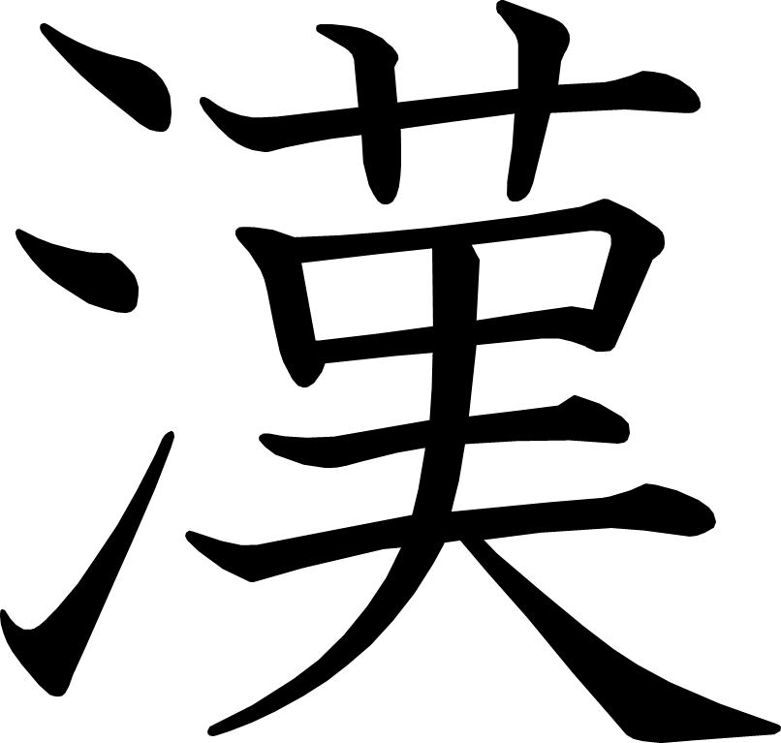
漢
Notes:
3画目を2分割

Slide 45
6
6
開
Notes:
6画目を2分割

Slide 47
落
Notes:
8画目を2分割

Slide 49
着

Slide 51
駅
Notes:
6画目を2分割

Slide 53
和

Slide 55
自然のかくし絵
あたらしい漢字：身 役 調 育 守 動 持 章 号 返 題 植

Slide 56
身
Notes:
3画目を2分割

Slide 58
役
Notes:
5画目を2分割
6画目を2分割

Slide 60
調
Notes:
9画目を2分割

Slide 62
育
Notes:
3画目を2分割
6画目を2分割

Slide 64
守
Notes:
3画目を2分割
5画目を2分割

Slide 66
動
Notes:
10画目を3分割

Slide 68
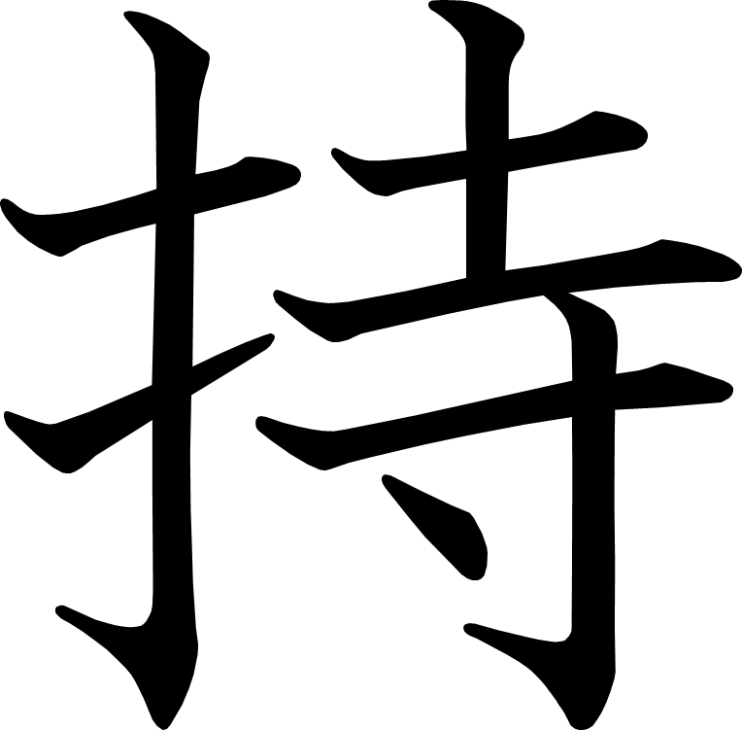
持
Notes:
3画目を2分割
8画目を2分割

Slide 70
章

Slide 72
号
Notes:
5画目を4分割

Slide 74
返
Notes:
3画目を2分割
6画目を2分割

Slide 76
題

Slide 78
植

Slide 80
漢字の表す意味
あたらしい漢字：曲 板 皿 委 員 発 血

Slide 81
曲

Slide 83
板
Notes:
7画目を2分割

Slide 85
皿

Slide 87
委
Notes:
6画目を2分割

Slide 89
員

Slide 91
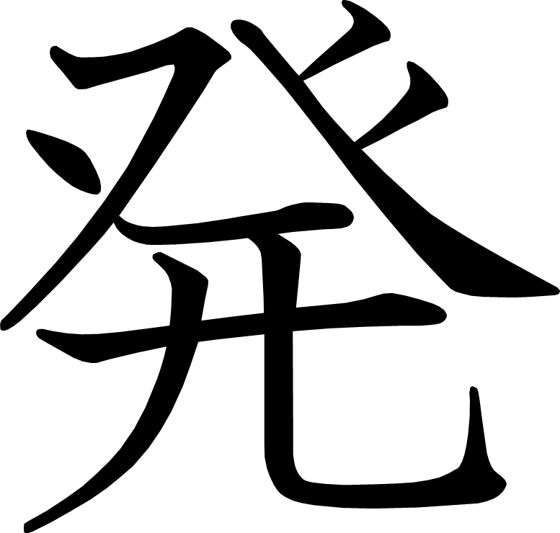
発
Notes:
1画目を2分割
9画目を2分割

Slide 93
血

Slide 95
取
Notes:
7画目を2分割

Slide 96
メモを取りながら話しを聞こう
あたらしい漢字：取 局 配 住 酒

Slide 98
局
Notes:
4画目を2分割

Slide 100
配
Notes:
10画目を2分割

Slide 102
住

Slide 104
酒
Notes:
3画目を2分割

Slide 106
調べて書こう、わたしのレポート
あたらしい漢字：由 庭 路 整 研 究 油

Slide 107
由

Slide 109
庭
Notes:
8画目を2分割
9画目を2分割

Slide 111
路
Notes:
9画目を2分割

Slide 113
整

Slide 115
研

Slide 117
究
Notes:
3画目を2分割
7画目を2分割

Slide 119
油
Notes:
3画目を2分割

Slide 121
はりねずみと金貨
あたらしい漢字：拾 投 進 屋 実 度 暗 苦 事 世 界

Slide 122
拾
Notes:
2画目を2分割

Slide 124
投
Notes:
2画目を2分割
5画目を2分割
6画目を2分割

Slide 126
進
Notes:
10画目を2分割

Slide 128
屋
Notes:
5画目を2分割

Slide 130
実
Notes:
3画目を2分割

Slide 132
度
Notes:
8画目を2分割

Slide 134
暗

Slide 136
苦

Slide 138
事
Notes:
8画目を2分割

Slide 140
世

Slide 142
界

Slide 144
慣用句を使おう
あたらしい漢字：次 遊 速 央

Slide 145
次
Notes:
2画目を2分割
4画目を2分割

Slide 147
遊
Notes:
3画目を2分割
7画目を2分割
8画目を3分割
11画目を2分割

Slide 149
速
Notes:
9画目を2分割

Slide 151
央

Slide 153
「ほけんだより」を読みくらべよう
あたらしい漢字：仕 勉 温 部 宿 湯 泳 氷

Slide 154
仕

Slide 156
勉
Notes:
2画目を2分割
8画目を2分割
9画目を3分割

Slide 158
温
Notes:
3画目を2分割

Slide 160
部
Notes:
10画目を2分割
11画目を3分割

Slide 162
宿
Notes:
3画目を2分割

Slide 164
湯
Notes:
3画目を2分割
10画目を3分割

Slide 166
泳
Notes:
3画目を2分割
5画目を2分割
6画目を2分割

Slide 168
氷
Notes:
1画目を2分割
3画目を2分割

Slide 170
紙ひこうき・夕日がせなかをおしてくる
あたらしい漢字：詩 陽 負

Slide 171
詩
Notes:
12画目を2分割

Slide 173
陽
Notes:
2画目を3分割
3画目を3分割
10画目を2分割

Slide 175
負
Notes:
2画目を2分割

Slide 177
グループの合い言葉をきめよう
あたらしい漢字：運 練 始 終

Slide 178
運
Notes:
2画目を2分割
11画目を2分割

Slide 180
練
Notes:
1画目を2分割
2画目を2分割

Slide 182
始
Notes:
1画目を2分割
4画目を2分割

Slide 184
終
Notes:
1画目を2分割
2画目を2分割
8画目を2分割

Slide 186
サーカスのライオン
あたらしい漢字：化 寒 鉄 真 客 服 送 院 皮 受 消 荷 想 定 予

Slide 187
化
Notes:
4画目を2分割

Slide 189
寒
Notes:
3画目を2分割

Slide 191
鉄

Slide 193
真

Slide 195
客
Notes:
3画目を2分割
5画目を2分割

Slide 197
服
Notes:
2画目を2分割
6画目を3分割
7画目を2分割

Slide 199
送
Notes:
8画目を2分割

Slide 201
院
Notes:
1画目を2分割
2画目を3分割
6画目を2分割
10画目を2分割

Slide 203
皮
Notes:
2画目を2分割
4画目を2分割

Slide 205
受
Notes:
6画目を2分割
7画目を2分割

Slide 207
消
Notes:
3画目を2分割
8画目を2分割

Slide 209
荷
Notes:
7画目を2分割

Slide 211
想
Notes:
11画目を2分割

Slide 213
定
Notes:
3画目を2分割

Slide 215
予
Notes:
1画目を2分割
3画目を2分割
4画目を2分割

Slide 217
くわしく表す言葉
あたらしい漢字：主 追 坂

Slide 218
主

Slide 220
追
Notes:
8画目を2分割

Slide 222
坂
Notes:
6画目を2分割

Slide 224
想像を広げて物語を書こう
あたらしい漢字：助 美 都 悲 悪

Slide 225
助
Notes:
6画目を3分割

Slide 227
美

Slide 229
都
Notes:
9画目を2分割
10画目を3分割

Slide 231
悲
Notes:
10画目を2分割
11画目を2分割

Slide 233
悪
Notes:
9画目を2分割
10画目を2分割

